Slide 1
CODE HORAIRE :
« target xx o’clock , xx miles , xx xxx’ , track xxx»
BRAA :
« target BRAA xxx , xx , xx xxx’ ,track xxx»
BULLSEYE :
« target bullseye xxx , xx , xx xxx’ ,track xxx»
« SIMPLIFIEE »:
« target bearing xxx , xx miles»
« target xx o’clock , xx miles »
Notes:
L’altitude peut être donnée :
- en milliers de pieds (ex : 30 thousand) ,
- ou utilisation des mots code (high , medium , low)
ou utilisation des blocks
ou utilisation du mot code altitude suivi de 3 digits (ex : altitude 320) .

Slide 2
BRAA
BRAA : format de diffusion d’une menace prenant comme référence
le chasseur
Bearing
Range
Altitude
Aspect
NB: BRAA + Ident
Back

Slide 3
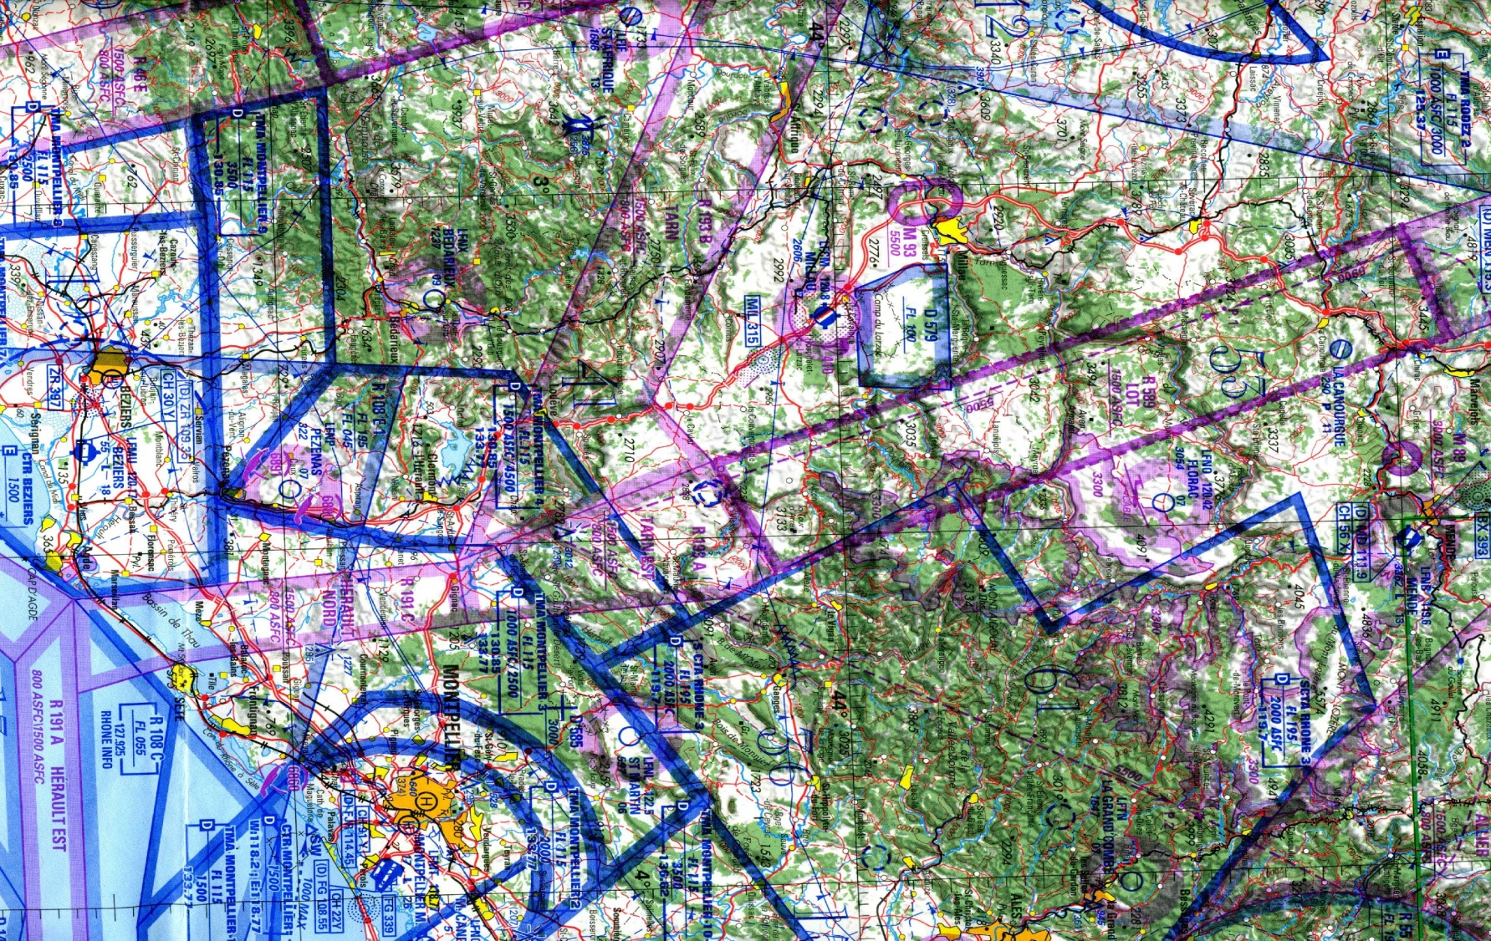
« bogey BRAA 250 , 30 , 15 000’ , track 180»
15000
N

Slide 4
«single group bullseye 180 , 10 ,15000’ , beam north, bandit»
15000

Slide 5
ALTITUDE
En milliers de pieds: 25000’
« Angels »: angel 25 (friendly a/c)
« Block »: block 2
« Altitude »: altitude 250
back

Slide 6
ASPECT
Head
Flank
Beam standard
Drag
Route en degrés
Maneuver

Slide 7
HOT
HEAD
FLANK
BEAM
DRAG
COLD

Slide 8
MANŒUVRES CHASSEUR
COMMIT
CRANK
NOTCH
ABORT
Back
PUMP

Slide 9
BULL’S EYE
BULLS EYE : point de référence. La diffusion de la menace se fera en
bearing/range par rapport à ce point.
ALPHA-CHECK : demande ou confirmation de la position du bull’s.
Position en bearing/range par rapport au Bull’s
Altitude
Aspect
NB : Posit bull’s + ID
Back

